Slide 1
Эталонная модель взаимодействия открытых систем
Лекция
Белова С.В.

Slide 2
Вопросы:
1. Стандартизация в компьютерных сетях. Источники стандартов
2. Основные понятия. Концепция семиуровневой модели
3. Уровни OSI
4. Сетезависимые уровни OSI
5. Сетенезависимые уровни OSI

Slide 3
Вопрос 1 Стандартизация в компьютерных сетях. Источники стандартов
Проблема совместимости аппаратного и программного обеспечения одна из наиболее острых в компьютерных сетях. Прогресс в этой области невозможен без разработки стандартов.

Slide 4
Виды стандартов:
Стандарты отдельных фирм;
Стандарты комитетов и объединений;
Национальные стандарты;
Международные стандарты

Slide 5
Основные организации, занимающиеся
разработкой стандартов в области компьютерных сетей:
1) ISO (International Standards Organization) – Международная организация по стандартизации
2) IEEE – (Institute of Electrical and Electronics Engineers) – Институт инженеров по электротехнике и электронике
ITU – (International Telecommunication Union) – Международный союз телекоммуникаций. Комитет ITU-T (Telecommunication Standartization sector)
ANSI (American National Standards Institute) – Американский национальный институт стандартов.
DoD (Department of Defense) - Министерство обороны США.
EIA (Electronics Industries Association) – Ассоциация электронной промышленности.

Slide 6
Вопрос 2 Основные понятия.
Концепция семиуровневой модели
Эталонная модель взаимодействия открытых систем - OSI (Open Systems Interconnection) разработана Международной организацией по стандартизации - ISO (International Standards Organization) в 1984 г.

Slide 7
Протокол – набор формализованных правил, по которым обмениваются информацией сетевые компоненты,
лежащие на одном уровне в разных узлах сети.
Интерфейс – набор формализованных правил, по которым обмениваются информацией сетевые компоненты соседних уровней одного узла.
Стек коммуникационных протоколов - иерархический набор протоколов, достаточный для организации взаимодействия узлов в сети.

Slide 8
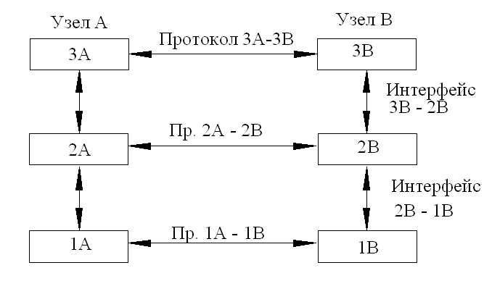

Slide 9
Коммуникационные протоколы могут быть реализованы:
  программно;
  аппаратно.
Протоколы реализуются не только компьютерами, но и другими сетевыми устройствами (мостами, маршрутизаторами и т.д.)
Протоколы нижних уровней часто реализуются комбинацией программных и аппаратных средств, а протоколы верхних уровней, как правило, чисто программными средствами.

Slide 10
Вопрос 3 Уровни OSI
Модель OSI включает 7-уровней:
7. Прикладной (Application Layer)
6. Представительный (Presentation Layer)
5. Сеансовый (Session Layer)
4. Транспортный (Transport Layer)
3. Сетевой (Network Layer)
2. Канальный (Data Link Layer)
1. Физический (Physical Layer)

Slide 11
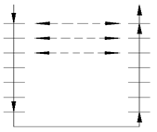
Обмен данными происходит путем их перемещения с верхнего уровня на нижний, транспортировки по сети и обратного воспроизведения на компьютере-получателе с нижнего на верхний.
В узле-отправителе на каждом уровне к исходному сообщению добавляется заголовок/ концевик данного уровня, содержащий служебную информацию, необходимую для передачи.
С физической точки зрения - каждый уровень информация проходит 2 раза.
С логической точки зрения – каждый уровень взаимодействует с таким же уровнем на компьютере-получателе.

Slide 12
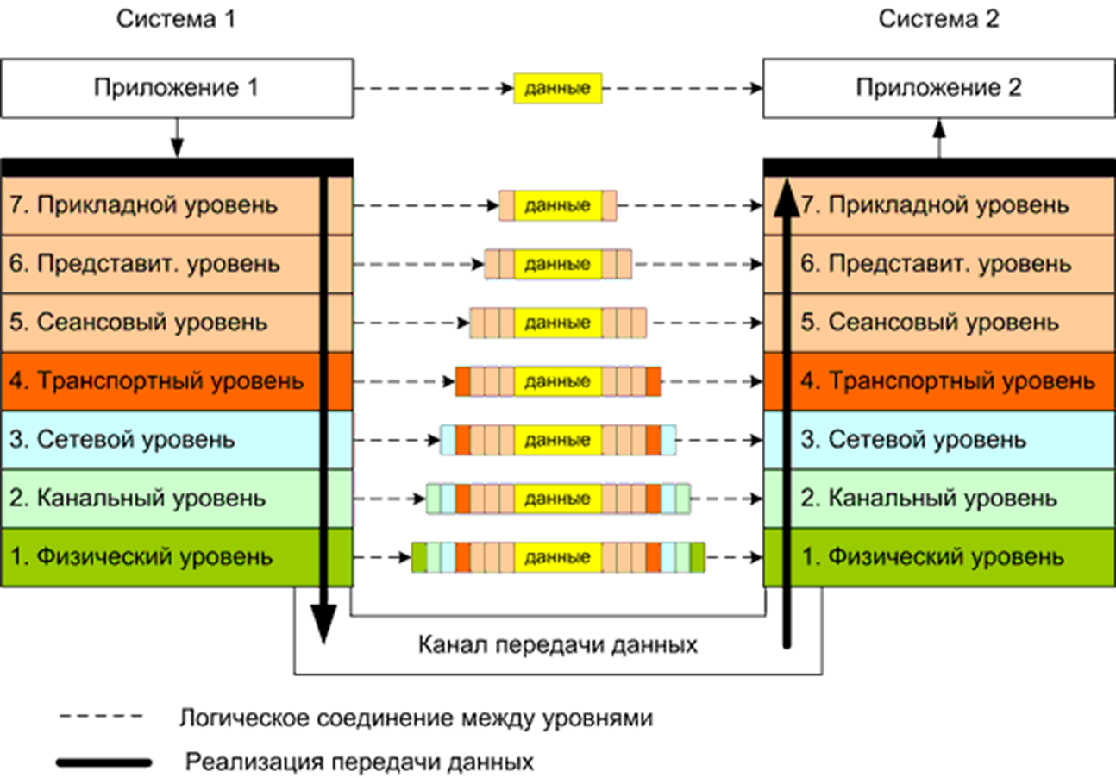

Slide 13
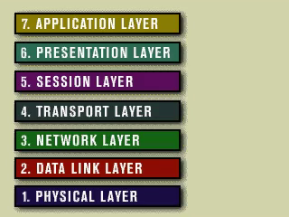
Notes:
В узле отправителе

Slide 14

Notes:
В узле получателе

Slide 15
Для обозначения единиц данных разных уровней
применяются следующие термины:
сообщение (message) – единица данных прикладного уровня, это логически завершенная порция данных (например, файл);
кадр (frame) - канальный уровень;
пакет (packet) - сетевой уровень;
сегмент (segment) – протокол TCP;
дейтаграмма (datagram);
протокольный блок данных (Protocol Data Unit, PDU) – в стандартах ISO.

Slide 16
Уровни модели OSI делятся на 2 группы:
сетезависимые уровни
сетенезависимые уровни
К сетезависимым относятся: сетевой, канальный, физический.
К сетенезависимым относятся: прикладной, представительный, сеансовый.
Транспортный уровень занимает промежуточное положение.

Slide 17
Вопрос 4 Сетезависимые уровни OSI
Notes:
ё

Slide 18
Физический уровень (Physical Layer)
Описывает процесс передачи потока битов по физическим каналам связи между сетевыми устройствами.
Единица данных – бит.
Функции физического уровня реализуются на всех устройствах, подключенных к сети.
Со стороны компьютера функции физического уровня выполняет сетевой адаптер или последовательный порт.
Notes:
Физический уровень - самый нижний уровень в модели OSI.

Slide 19
На физическом уровне стандартизируются:
характеристики физических сред передачи данных;
характеристики сигналов, передающих дискретную информацию;
способ соединения среды передачи с платой сетевого адаптера.
Пример протокола физического уровня - спецификация 1000Base-T технологии Gigabit Ethernet

Slide 20
Канальный уровень (Data Link Layer)
Канальный уровень связывает узлы в сеть, обеспечивает надежную передачу данных через физический канал.
Единица данных канального уровня – кадр.
Реализуются протоколы канального уровня в компьютерах сетевыми адаптерами и их драйверами.
Используются - конечными узлами и всеми промежуточными устройствами.

Slide 21
Все кадры имеют одинаковую структуру:
Начальный ограничитель кадра | Адрес получателя | Адрес источника | Данные | Контрольная сумма кадра
Примеры протоколов канального уровня ЛВС:
Ethernet, Token Ring, FDDI, 100VG-Any LAN.
Примеры протоколов канального уровня ГКС:
PPP, LAP-B (канальный уровень X.25), LAP-D (ISDN), LAP-F (frame relay), семейство протоколов HDLC.

Slide 22
Сетевой уровень (Network Layer)
Основная функция уровня – доставка данных между сетями.
Сетевая технология (базовая технология) – согласованный набор стандартных протоколов и реализующих их программно-аппаратных средств, достаточный для построения компьютерной сети.
Внутри сети (с базовой технологией и топологией) доставка данных обеспечивается канальным уровнем. Доставкой данных между сетями занимается сетевой уровень.

Slide 23
Единица данных сетевого уровня – пакет.
Все пакеты имеют одинаковую структуру:
Заголовок содержит адрес источника и адрес назначения - это составные числовые адреса.
Заголовок сетевого уровня содержит также дополнительную информацию: время жизни пакета, информацию по качеству обслуживания, данные о фрагментации пакетов и т.д.

Slide 24
Сети соединяются между собой маршрутизаторами.
Маршрутизатор – это устройство, которое собирает информацию о топологии межсетевых соединений и на её основании пересылает пакеты сетевого уровня в сеть назначения.
Маршрут – последовательность маршрутизаторов, через которые проходит пакет.
Маршрутизация - выбор маршрута следования пакета.
Маршрутизация - главная задача сетевого уровня.

Slide 25
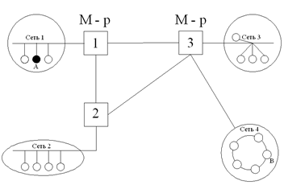

Slide 26
На сетевом уровне работают различные виды
протоколов:
Сетевые протоколы - служат для передачи пакетов от конечных узлов маршрутизаторам и между маршрутизаторами.
Протоколы маршрутизации – служат для сбора информации о топологии межсетевых соединений и построения таблиц маршрутизации.
Протоколы разрешения адресов - преобразуют адрес, используемый на сетевом уровне в локальный адрес.
Протоколы сетевого уровня реализуются в конечных узлах драйверами ОС и программно-аппаратными средствами маршрутизаторов.

Slide 27
Вопрос 5 Сетенезависимые уровни OSI
Notes:
ё

Slide 28
Транспортный уровень (Transport Layer)
Транспортный уровень обеспечивает приложениям или верхним уровням стека передачу данных с той степенью надежности, которая им требуется.
Обычно все протоколы, начиная с транспортного уровня и выше, реализуются программными средствами ОС конечных узлов сети.
Примеры транспортных протоколов: TCP, UDP (TCP/IP)
На транспортном уровне приложения идентифицируются через конечную точку (endpoint) – сокет (IP-адрес + номер порта).

Slide 29
Сеансовый уровень (Session Layer)
Создает виртуальное соединение между приложениями, описывает процедуру установления и разрыва соединения.
Обеспечивает управление диалогом, средства синхронизации сообщений, правила начала и завершения взаимодействия, определяет границы сообщений, контрольные точки и т.д.
На практике функции этого уровня часто объединяют с функциями прикладного или транспортного уровня и реализуют в одном протоколе (например, TCP).

Slide 30
Представительный уровень (Presentation Layer)
Гарантирует, что информация, передаваемая прикладным уровнем одной системы, будет понятна прикладному уровню другой системы.
Работает с формой представления передаваемой информации, не изменяя её содержания. На этом уровне выполняются:
1. Преобразование форматов символов;
2. Преобразование форматов чисел;
3. Сжатие данных;
4. Шифрование и расшифрование.
Пример: SSL (Secure Socket Layer)

Slide 31
Прикладной уровень (Application Layer)
Обеспечивает функции доступа к разделяемым сетевым ресурсам (сетевым сервисам) – файлам, принтерам, Web-страницам, электронной почте.
Взаимодействует с пользовательскими прикладными программами, предоставляя им доступ в сеть.
Единица данных прикладного уровня – сообщение.
Примеры прикладных протоколов:
NFS, FTP, TFTP, telnet, SMTP, POP3, IMAP, SNMP, HTTP, DNS, BitTorrent, RTP.

